Slide 1
06.영어_해링의 뛰기 훈련

Slide 2

게임과 함께
수준에 맞는
영어 단어 익히기

Slide 3



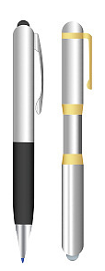

활동 1. 단어를 읽고 쓰기
그림을 보며 단어의 의미를 추측한 후,단어를 듣고 따라 읽어봅시다.
Bb
Pp
Bag
Pen
Ball
Piano

Slide 4

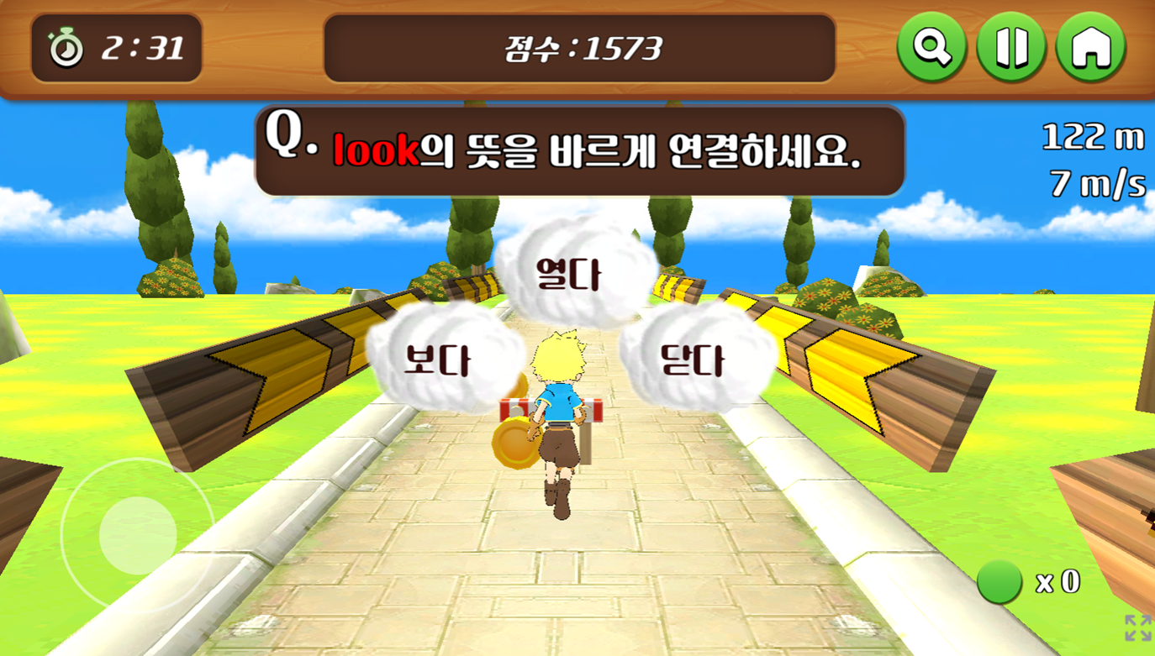
활동 1. 단어를 읽고 쓰기
음성을 듣고 그림에 알맞은 단어를 찾아 연결한 후 따라 써봅시다.
낱말을 공책에
5번씩 써봅시다.

Slide 5
활동 2. ‘해링의 뛰기 훈련’ 게임하기
고조선

Slide 6

‘해링의 뛰기 훈련’ 게임으로 낱말의 뜻을 알고 읽어봅시다.
‘해링의 뛰기 훈련‘ 게임에서 나온 낱말의 철자와 뜻을 적어봅시다.

